Slide 1
E
l<A PRODUCTS TALOYIIHL
O KOLMOL THL MOTOLYK/\ETAL
G
GAS GAS
ΤΙΜΟΚΑΤΑΛΟΓΟΣ 2018

Slide 2
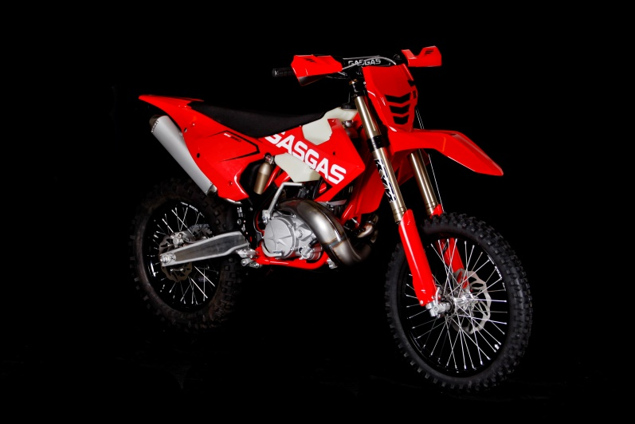
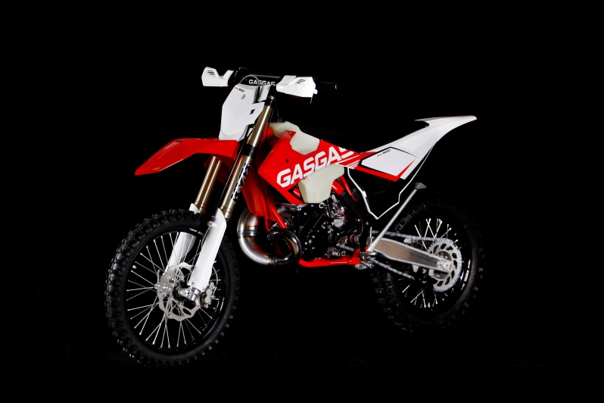
Enduro 2018
ΜΟΝΤΕΛΟ
ΤΥΠΟΣ: ENDURO 2T
ΤΙΜΗ € με ΦΠΑ
EC 200 2T RACING με μίζα*
8,550
EC 200 2T RACING CROSS COUNTRY με μίζα**
8,400
EC 250 2T RACING με μίζα*
8,600
EC 250 2T RACING CROSS COUNTRY με μίζα**
8,450
EC 300 2T RACING με μίζα*
9,000
EC 300 2Τ RACING CROSS COUNTRY με μίζα**
8,750
eKID ENDURO E12
2,369
* Πιρούνι Kayaba 48, AOS closed cartridge, Πίσω Αμορτισέρ Kayaba,
Ηλεκτρονική Δύο Χαρτών, FMF Εξάτμιση
** Τα μοντέλα Cross Country δεν ταξινομούνται
Για όλες τις εκδόσεις ENDURO EC υπάρχει έγκριση τύπου. Στις ανωτέρω τιμές περιλαμβάνεται ο Φ.Π.Α και το τέλος ταξινόμησης
Οι τιμές ισχύουν μέχρι νεότερη
κοινοποίηση

Slide 3
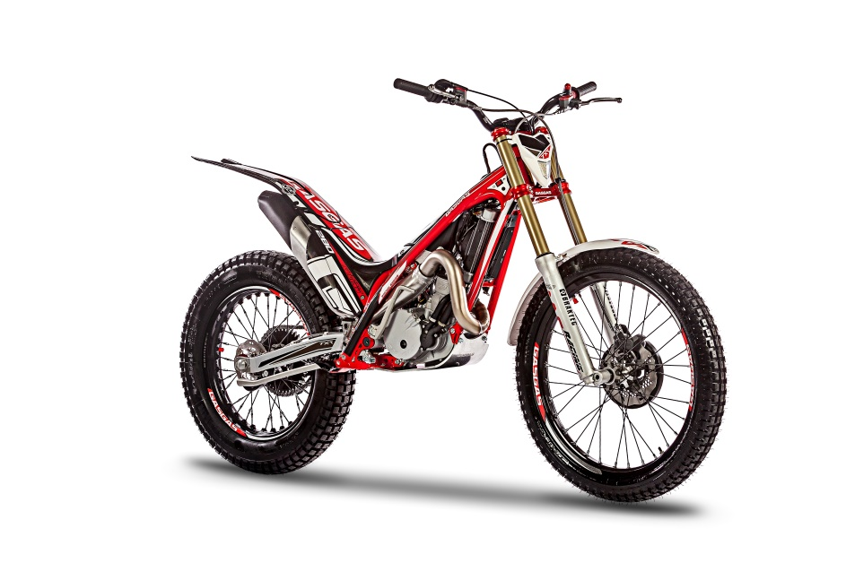
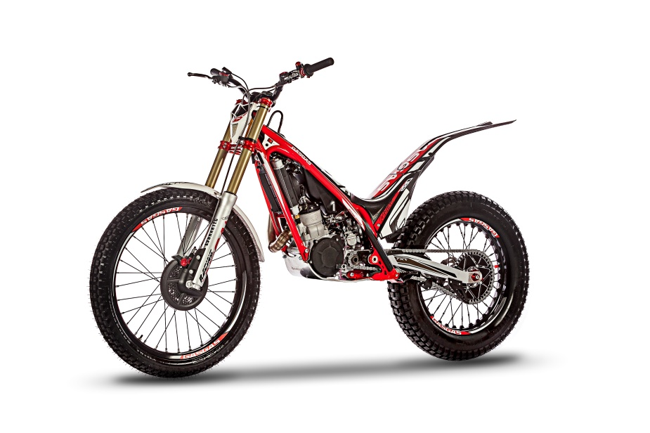
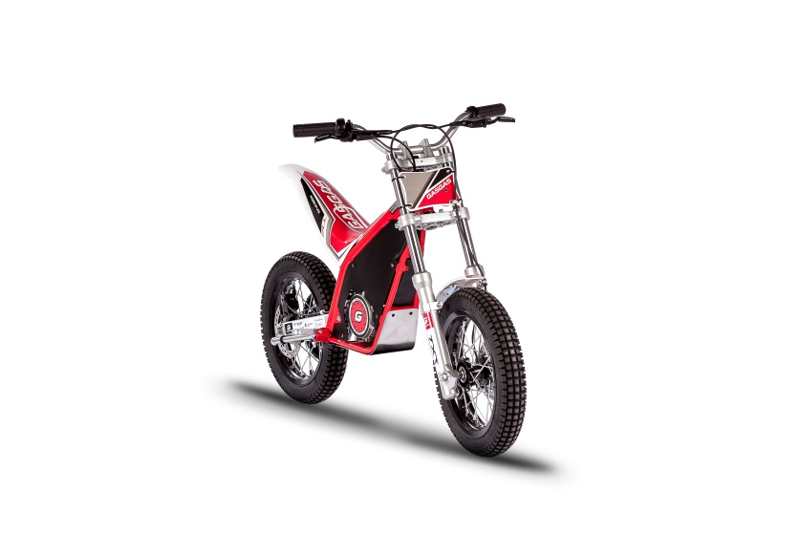
Trial 2017
ΜΟΝΤΕΛΟ | ΤΥΠΟΣ: TRIAL | TIMH € με ΦΠΑ
TXT 125 PRO RACING* |  | 7.000
TXT 125 PRO RACING GP |  | 7.500
TXT 250 PRO RACING* |  | 7.300
TXT 250 PRO RACING GP |  | 7.800
TXT 280 PRO RACING* |  | 7.580
TXT 280 PRO RACING GP |  | 8.050
TXT 300 PRO RACING* |  | 7.600
TXT 300 PRO RACING GP |  | 8.150
CONTACT 250 HOMOLOGATED (2017) |  | 5.796
CONTACT 250 NON HOMOLOGATED (2017) |  | 5.716
eKID TRIAL T12 |  | 2.218
* Racing Εκδόσεις: Πιρούνι TECH 39mm - Αμορτισέρ Reiger 2-πλής ενέργειας
Καρμπυρατέρ Keihin PWK & Ηλεκτρονική HYDRIA δύο χαρτών
Οι τιμές ισχύουν μέχρι νεότερη
κοινοποίηση

